Slide 1


Diritto dell’Unione europea Prof. Dr. Alessandro Nato
Lezione 12
Procedura di infrazione

Slide 2
Procedura di infrazione
Quale è la funzione della Procedura di infrazione (art. 258 TFUE) ?
Necessità di garantire il rispetto del diritto dell’Unione europea da parte degli Stati membri.
Quali istituzioni UE sono coinvolte nella procedura di infrazione?
Ruolo preponderante della Commissione e della Corte di giustizia come custodi dell’osservanza del diritto dell’Unione europea.
Quale è il presupposto per attivare la procedura?
Violazione di uno degli obblighi derivanti dai Trattati.
Oggetto della violazione: qualunque obbligo derivante dal diritto dell’Unione europea.
Ci sono delle eccezioni?
Atti PESC;
Divieto di disavanzi eccessivi;
Violazione grave e persistente dei valori di cui all’art. 2.

Slide 3
Procedura di infrazione
Chi sono i soggetti legittimati passivamente?
Stati membri: occorre considerarli nella loro accezione derivante dalla nozione internazionalistica.
Possibilità che la violazione sia commessa da un’autorità statale, ma anche sub-statale, qualunque sia il tipo di potere esercitato.
Chi è legittimato attivamente a far scattare la porcedura di infrazione (legittimazione attiva)?
Commissione europea ai sensi dell’art. 258 TFUE;
Un altro Stato membro ai sensi dell’art. 259 TFUE.

Slide 4
Procedura di infrazione
Prima fase: precontenziosa:
Avvio del procedimento da parte della Commissione: essa non è obbligata ad avviare il procedimento.
Funzione:
definizione del thema decidendum, che non può essere poi ampliato;
possibilità di sistemazione amichevole.
Seconda Fase: contenziosa
Contenzioso davanti alla Corte di giustizia
Funzione di ricomporre la violazione

Slide 5
Procedura di infrazione
Fase precontenziosa (Art. 259 TFUE):
La Commissione, quando reputi che uno Stato membro abbia mancato a uno degli obblighi a lui incombenti in virtù dei trattati, emette un parere motivato, dopo aver posto lo SM in condizioni di presentare le sue osservazioni.
Nel momento in cui lo Stato membro non si conformi a tale parere nel termine fissato dalla Commissione, questa può adire la Corte di Giustizia.

Slide 6
Procedura di infrazione
Fase precontenziosa avviata dalla Commissione europea:
Passaggi:
lettera di messa in mora della Commissione;
osservazioni dello Stato membro entro un termine;
emanazione del parere motivato della Commissione.

Slide 7
Procedura di infrazione
Fase precontenziosa avviata da una richiesta di uno Stato membro (art. 259 TFUE).
Ciascuno degli Stati membri può adire la Corte di giustizia dell'Unione europea quando reputi che un altro Stato membro ha mancato a uno degli obblighi a lui incombenti in virtù dei trattati
Uno SM, prima di proporre contro un altro SM un ricorso fondato su una pretesa violazione degli obblighi che a quest'ultimo incombono in virtù dei trattati, deve rivolgersi alla Commissione. La Commissione emette un parere motivato dopo che gli SM siano posti in condizione di presentare in contraddittorio osservazioni scritte e orali».
Passaggi:
1) richiesta dello Stato membro alla Commissione;
2) presentazione di osservazioni da parte dei due SM;
3) parere motivato Commissione entro 3 mesi.

Slide 8
Procedura di infrazione
Fase contenziosa.
La Commissione propone il ricorso dinanzi alla Corte di giustizia se lo Stato membro non si conforma al parere motivato,
Oppure uno Stato membro può avanzare ricorso se un altro stato membro non si conforma al pare motivato.
Inesistenza di un obbligo della Commissione o di un termine per esercitare l’azione.
La Commissione ha l’onere di provare l’esistenza della violazione da parte dello Stato membro.

Slide 9
Procedura di infrazione
L’inadempimento deve oggettivamente essere comprato.
Non costituiscono attenuanti:
l’assenza di colpa dello SM;
l’esistenza di disposizioni di diritto interno, anche di rango costituzionale;
mutamenti successivi al ricorso;
possibili vizi dell’atto UE invocato dalla Commissione.

Slide 10
Procedura di infrazione
Come si conclude la procedura di infrazione?
Quando la Corte di giustizia dell'Unione europea riconosca che uno Stato membro ha mancato ad uno degli obblighi ad esso incombenti in virtù dei trattati, tale Stato è tenuto a prendere i provvedimenti che l'esecuzione della sentenza della Corte comporta (Art. 260, par. 1, TFUE) .
Se la Corte di giustizia ritiene che lo Stato membro non abbia preso le misure che l'esecuzione della sentenza della Corte comporta‚ la Commissione, dopo aver posto lo Stato membro in condizione di presentare osservazioni, può adire la Corte (Art. 260, par. 2, TFUE) .

Slide 11
Procedura di infrazione
Come si conclude la procedura di infrazione?
La Corte, qualora riconosca che lo Stato membro non si è conformato alla sentenza da essa pronunciata, può comminargli il pagamento di una somma forfettaria o di una penalità (Art. 260 par. 3, TFUE).
La Commissione, quando propone ricorso … reputando che lo SM non abbia adempiuto all'obbligo di comunicare le misure di attuazione di una direttiva adottata secondo una procedura legislativa, può, se lo ritiene opportuno, indicare l'importo della somma forfettaria o della penalità (Art. 260, par. 3, TFUE)

Slide 12
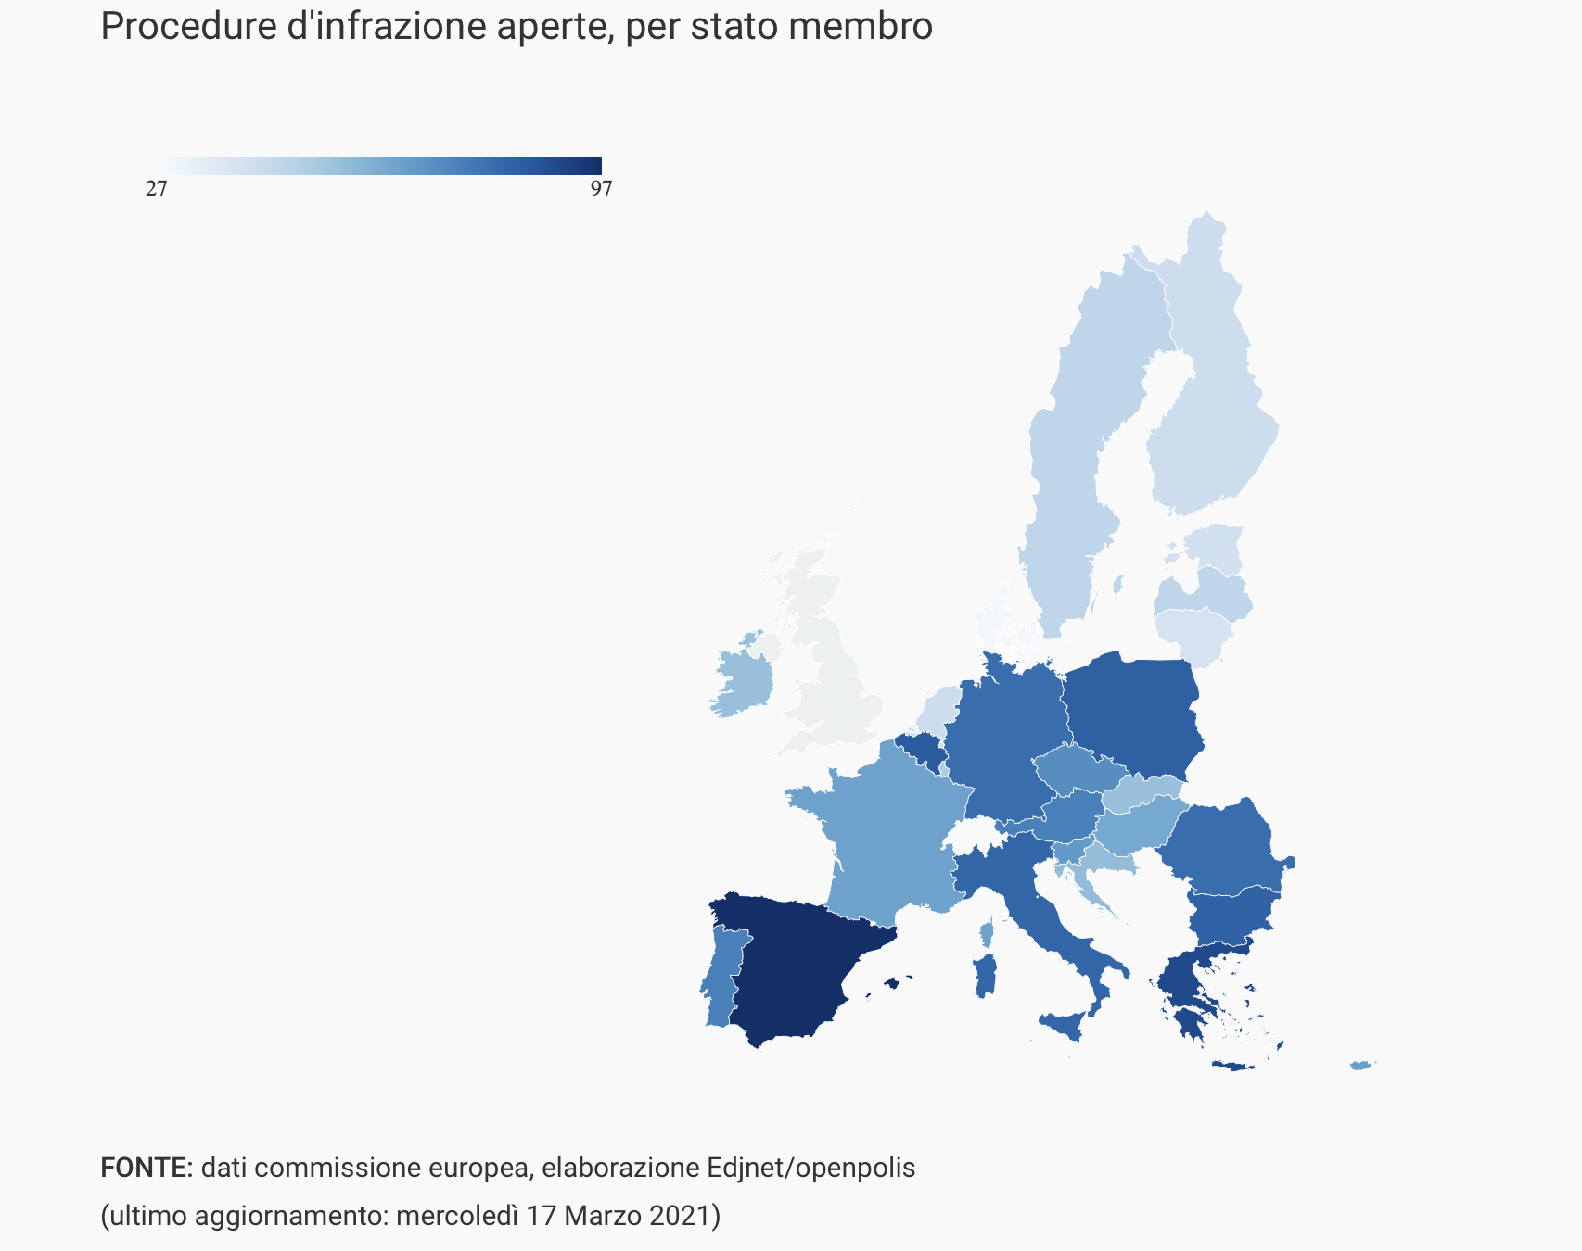
Procedura di infrazione

Slide 13
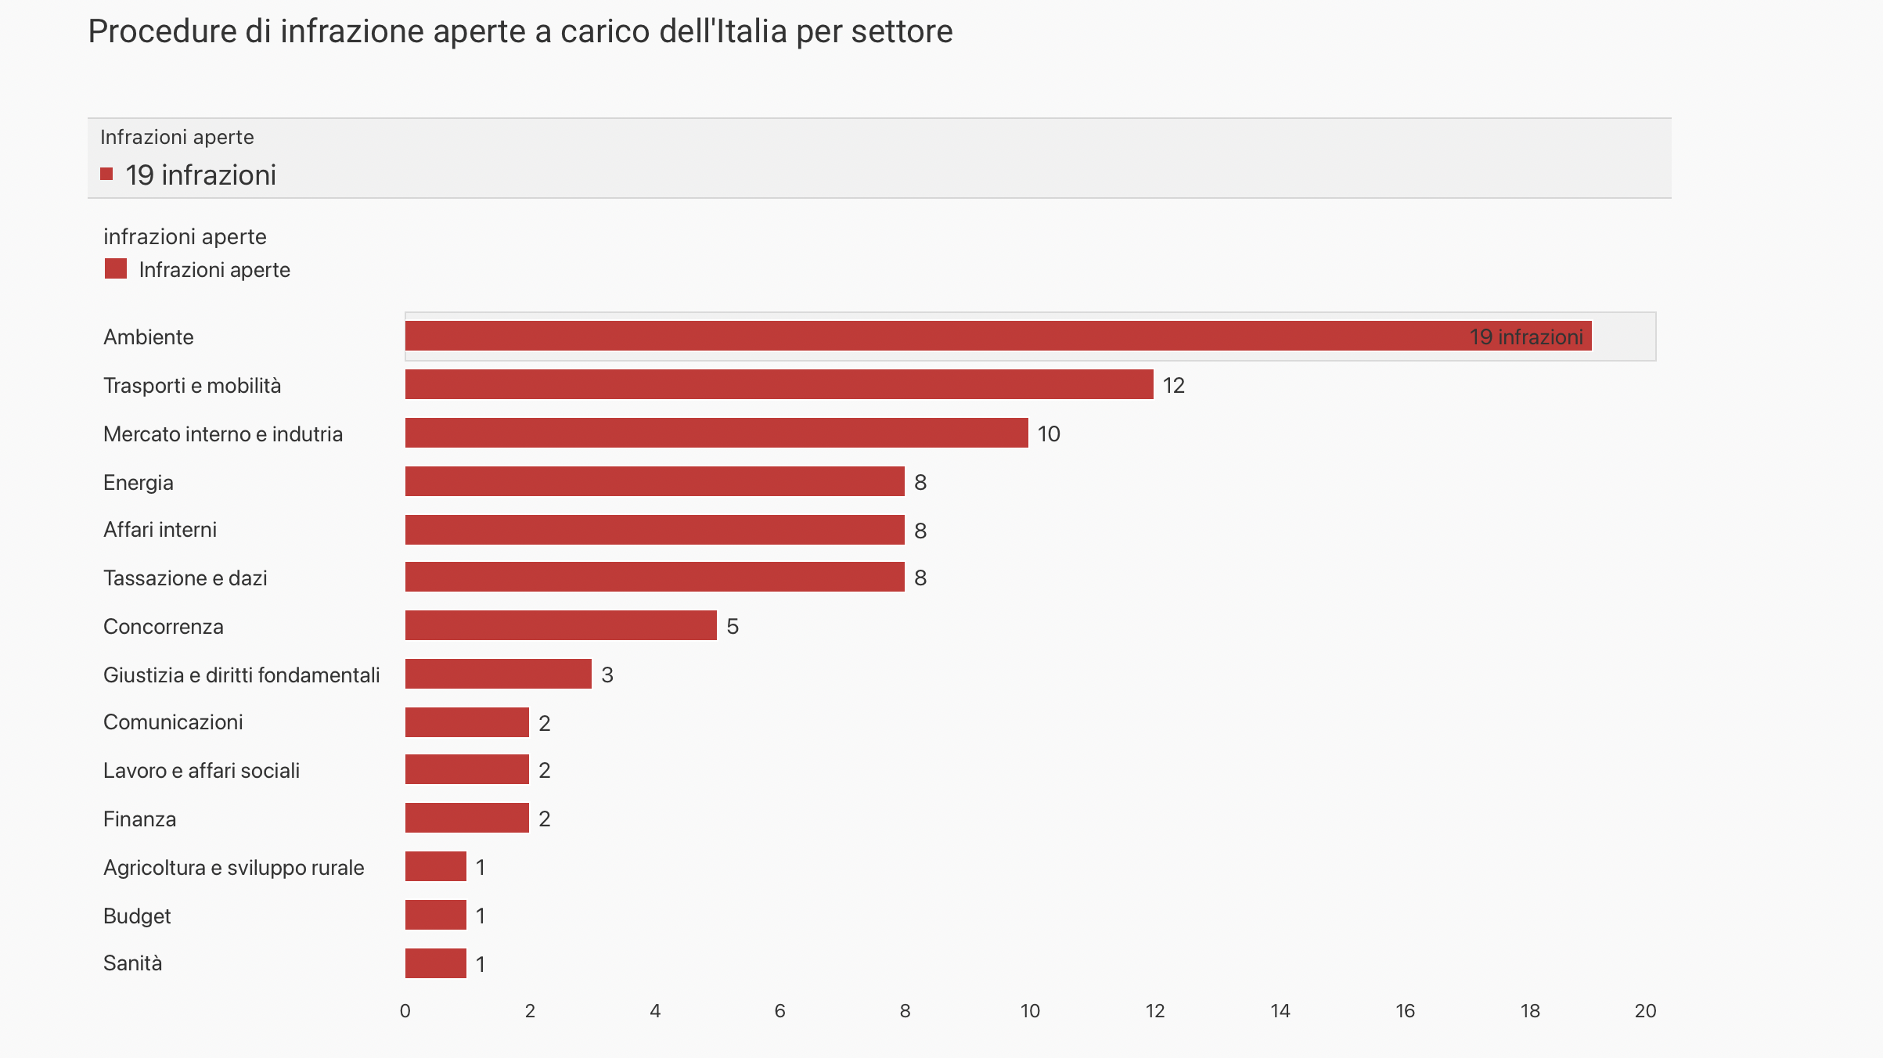
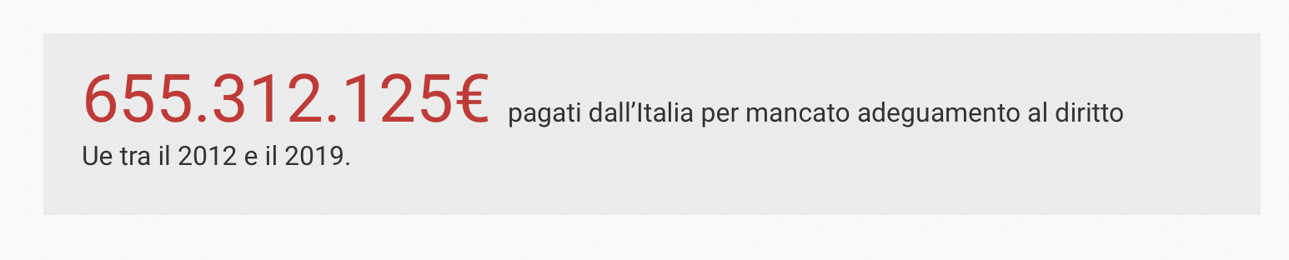
Procedura di infrazione

Slide 14
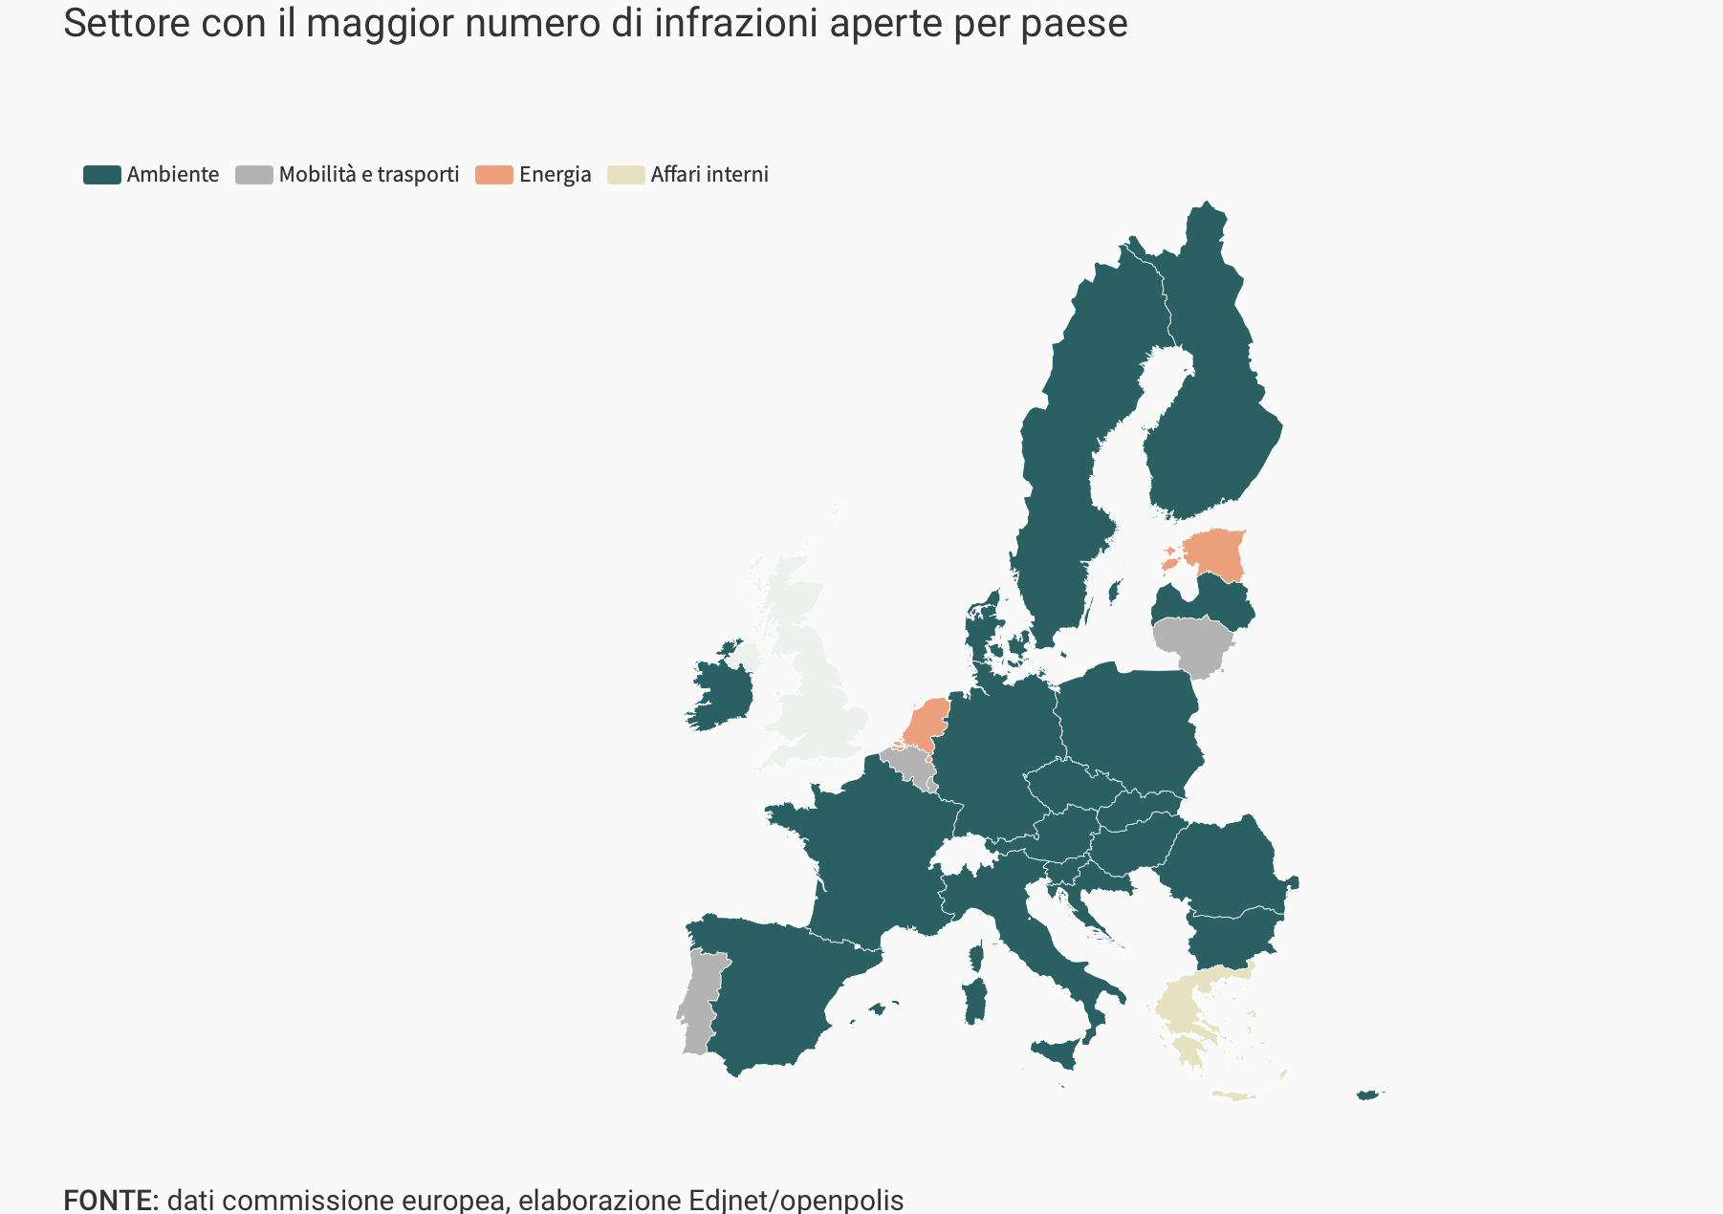
Procedura di infrazione

Slide 15
Procedura di infrazione
Fonte dei grafici e dei dati precedenti:
https://www.openpolis.it/infrazioni-europee-migliora-ancora-la-posizione-dellitalia/

